Slide 1
Engenharia de Software Paradigmas
Profa. Patricia Rucker de Bassi

Slide 2
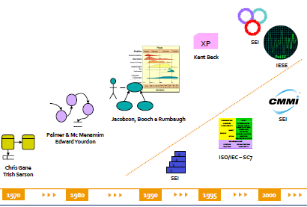
Paradigmas de desenvolvimento de software
Instituto Fraunhofer de Engenharia Experimental de Software IESE
Software Engineering Institute (SEI)

Slide 3
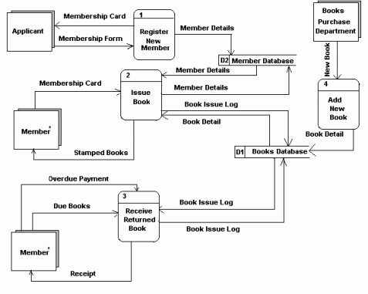
Gane & Sarson - Estruturada

Slide 4
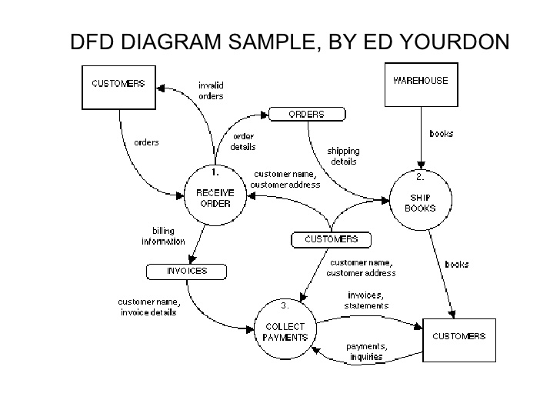
Edward Yourdon - Essencial

Slide 5
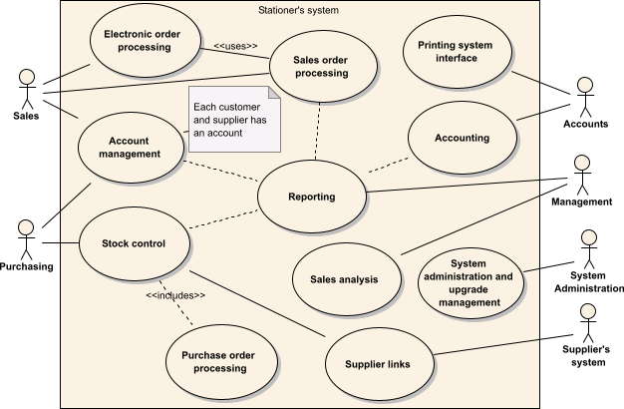
Jacobson, Booch e Rumbaugh – Orientada a Objetos (OO)

Slide 6
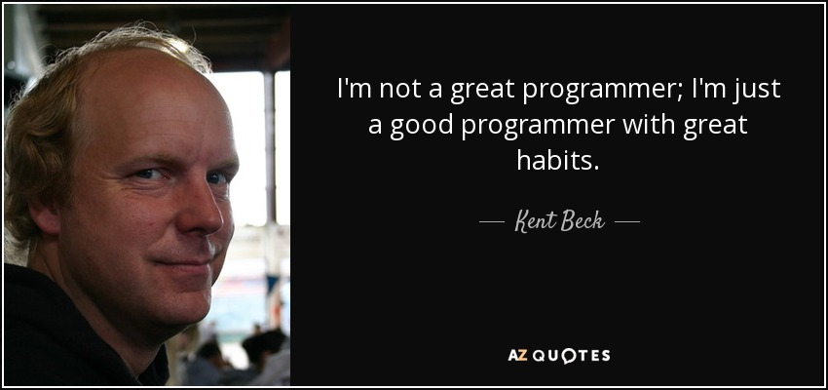
Kent Beck – Extreme Programming (XP)

Slide 7
Kent Beck – Extreme Programming (XP)
“ XP é uma metodologia ágil, para equipes pequenas e médias, desenvolvendo software com requisitos vagos e em constante mudança.” (Kent Beck)

Slide 8
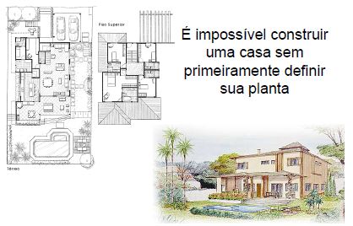
Modelagem Visual

Slide 9
Modelagem Visual
É uma representação abstrata de alguma coisa e contém somente os detalhes pertinentes para que seja possível o seu entendimento.
É escrito em linguagem visual.
A linguagem visual é composta por símbolos gráficos que têm algum significado no contexto do modelo visual.
Linguagens visuais têm regras sobre quais símbolos podem ser usados e onde, na construção de modelos visuais válidos.

Slide 10
Modelagem Visual
O valor dos modelos visuais está na sua habilidade em sucintamente comunicar uma grande quantidade de informação complexa.
Modelos visuais têm 3 benefícios principais:
Ajudam-nos a entender um problema;
Ajudam-nos na comunicação com outras pessoas que falam a mesma linguagem visual, e
Podem ser utilizados para produzir novos objetos e modelos.

Slide 11
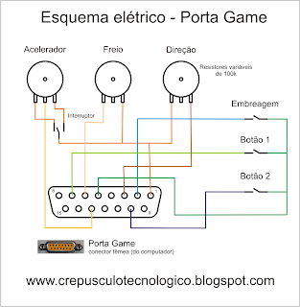
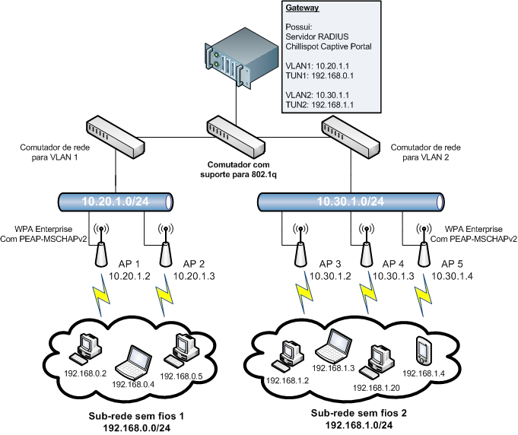
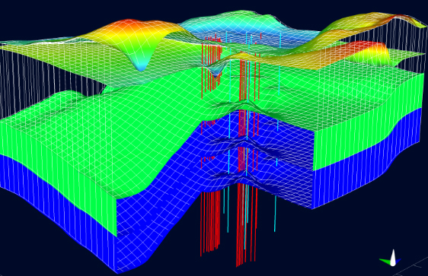
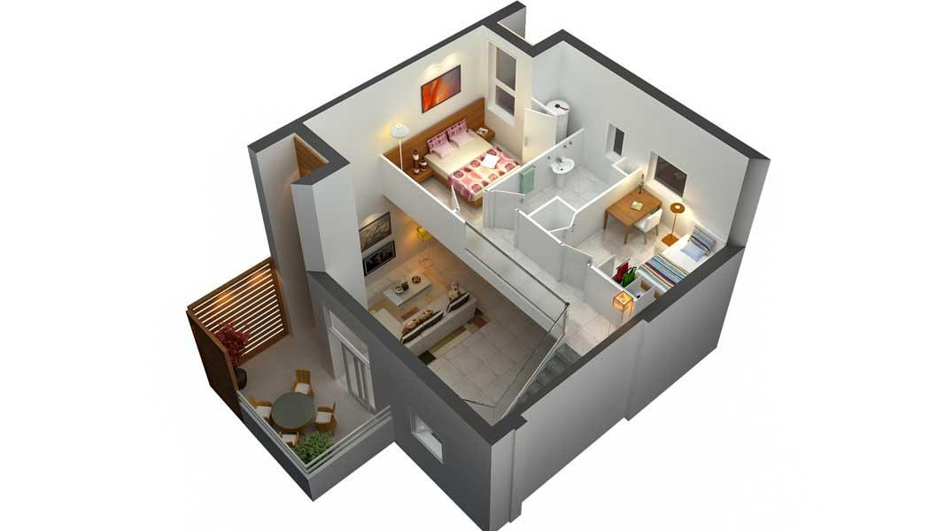
Modelos visuais são utilizados em muitas áreas

Slide 12
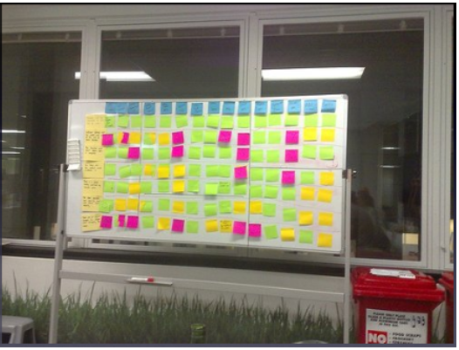
Modelagem Visual
Linguagem visual do SCRUM

Slide 13
Modelagem
Um modelo é uma abstração de algo com a finalidade de entendê-lo antes de construí-lo.
Para montar modelos complexos, o desenvolvedor precisa:
Abstrair diferentes visões do sistema;
Montar modelos com notações exatas;
Verificar se os modelos satisfazem aos requisitos do sistema (junto ao usuário);
Acrescentar detalhes gradualmente, a fim de transformar os modelos em uma implementação.

Slide 14
Modelagem Visual
É impossível construir um software sem inicialmente definir sua arquitetura.
É extremamente importante ter uma representação visual do sistema antes que ele entre na etapa de implementação.
Necessidade de estabelecer uma padronização para facilitar a comunicação entre:
os analistas (responsáveis pelo levantamento dos requisitos) e
o time de desenvolvimento (responsáveis pela implementação).

Slide 15
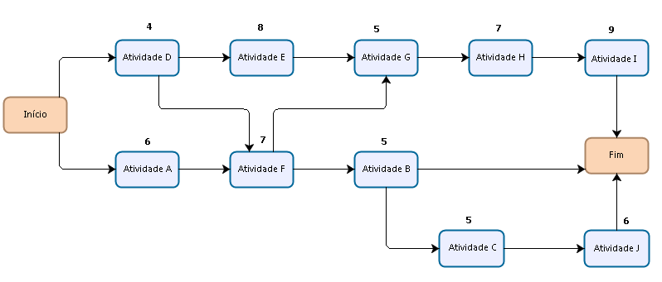
Atividade 1
Um gerente de projetos bem preparado sabe a importância do gerenciamento do tempo do projeto, e que dele resultará o cronograma do projeto. Dois aspectos são muito importantes para o correto entendimento da gestão do tempo do projeto e para a montagem do cronograma do projeto: o Diagrama de Rede e o Método do Caminho Crítico. Basicamente o diagrama de rede organiza as atividades de um projeto em uma sequência lógica considerando suas dependências. Para determinarmos o caminho crítico * de um projeto precisamos conhecer o tempo gasto para executar cada atividade envolvida. O diagrama de rede apresentado abaixo mostra as atividades de um projeto imaginário e seus tempos de execução em dias:
* O caminho crítico do projeto é identificado pela sequência de atividades (caminho) que consome mais tempo para a execução do projeto.

Slide 16
Atividade 1
Considerando-se o diagrama de rede ao lado analise as seguintes afirmativas:
I – A Atividade F é predecessora da Atividade B.
II – O caminho crítico do projeto é indicado pela sequência de atividades A-F-G-H-I.
III – A duração baseada no caminho crítico do projeto é de 33 dias.
Assinale a única alternativa correta:
(B) Apenas as afirmativas I e II estão corretas.
(C) Somente a afirmativa II está correta.
(D) Somente a afirmativa III está correta.
(E) As afirmativas I, II e III estão corretas.

Slide 17
Abstração
É o exame seletivo de certos aspectos de um problema.
O objetivo da abstração é isolar aspectos importantes de alguma finalidade e suprimir os aspectos que não são importantes.
Um bom modelo captura os aspectos cruciais de um problema e omite os outros.

Slide 18
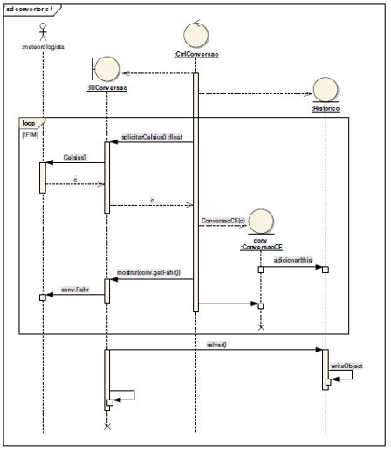
Atividade 2
O diagrama de sequência ao lado apresenta o seguinte processo:
A) conversão de temperaturas de oC para oF
B) conversão de temperaturas de oF para oC
C) conversão de temperaturas tanto de oC para oF quanto oF para oC
D) calcula a diferença entre 2 temperaturas em oC
E) calcula a diferença entre 2 temperaturas em oF

Slide 19
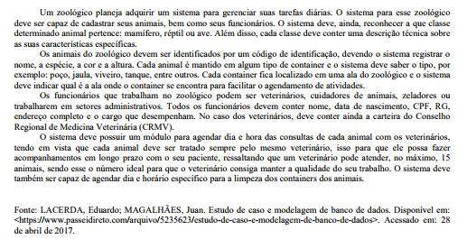
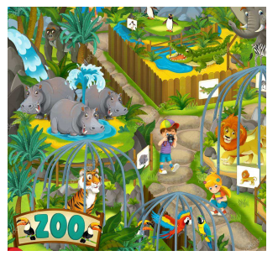
Atividade 3 - Zoológico

Slide 20
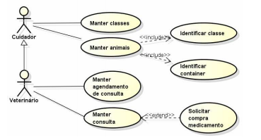
Atividade 3.1 - Zoológico
No desenvolvimento do Sistema para gerenciar as tarefas diárias do zoológico, o analista gerou o diagrama de casos de uso apresentado ao lado. Da análise do diagrama, conclui-se que:
A) o caso de uso “solicitar compra de medicamento” é obrigatório no momento da execução do caso de uso “manter consulta”.
B) a execução do caso de uso “identificar container” incorpora opcionalmente o caso de uso “ manter animais”
C) ao executar o caso de uso “manter classes” é obrigatória a execução do caso de uso “identificar container”
D) o caso de uso “solicitar compra de medicamento” é opcional no momento da execução do caso de uso “manter consulta”.

Slide 21
Atividade 3.2 - Zoológico
Considerando o diagrama ao lado, qual item está incorreto?
A) O cuidador pode participar do caso de uso “identificar container”
B) O veterinário pode participar do caso de uso “manter animais”
C) O cuidador pode participar do caso de uso “manter agendamento de consulta”
D) O veterinário pode participar do caso de uso “manter classes”
E) O cuidador pode participar do caso de uso “identificar classe”

Slide 22
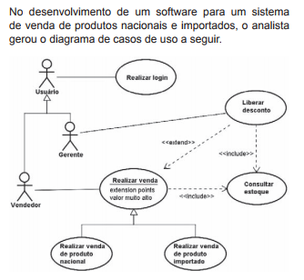
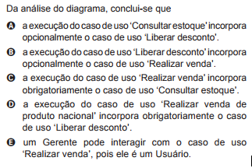
Atividade 4

Slide 23
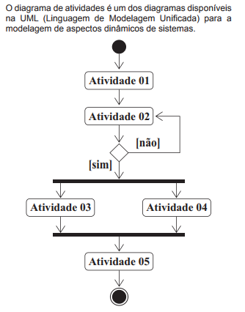
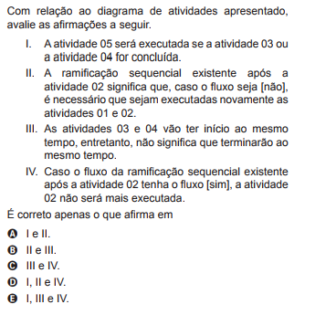
Atividade 5

Slide 24
Responder no link abaixo:
https://forms.gle/JXq2Nfs4XCV8hd6v9
Responder ainda hoje até às 23:59hrs.

